Slide 1

SWEA 2383번 문제
점심 식사시간
격파 한 썰
SWEA 2383번 문제
점심 식사시간
격파 한 썰
격파한 사람
최 규 환

Slide 2

<목차>
<목차>
(1)
문제 소개
SWEA 2383. 점심 식사시간
(2)
사고 과정
문제 해결을 위한 접근 방법
(3)
풀이 과정
문제 풀이를 위한 코드 리뷰
(4)
첫 시도
디버깅 전 최초 시도 시 결과
(5)
디버깅 과정
어떤 부분이 잘못 되었을까?
(6)
교훈
알고리즘을 풀며 깨달은 것
(7)
마무리

Slide 3

문제 소개

Slide 4
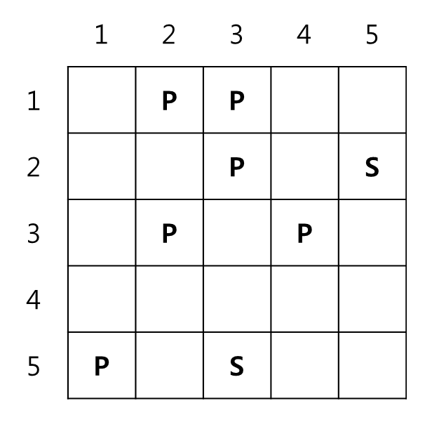

SWEA 2383. 점심 식사시간
SWEA 2383. 점심 식사시간
<Fig. 1>
방은 N*N 크기의 정사각형
점심을 먹기 위해 계단으로 내려가야 한다.
최대한 빠른 시간 내에 내려가야한다.
주어진 그림은
방 안의 사람들을 P로, 계단 입구를 S라고 위치를 표시한 모습이란다.

Slide 5
SWEA 2383. 점심 식사시간
SWEA 2383. 점심 식사시간
<Fig. 1>
이동 완료 시간은 모든 사람들이 계단을 내려가 아래 층으로 이동을 완료한 시간이다.
아래 층으로 이동하는 시간은 계단 입구까지 이동 시간과 계단을 내려가는 시간이 포함된다.
계단 입구까지 이동 시간은 다음과 같이 계산한단다.
“이동 시간(분) = | PR - SR | + | PC - SC |”

Slide 6

유의 사항
유의 사항
계단의 정원
“최대 3명”
아차,
이미 계단에 3명이?
“입구 대기”
계단 입구에 도착하면?
“1분 후”
아래 칸으로 이동 가능
계단마다
“길이 K”가 주어진다.

Slide 7
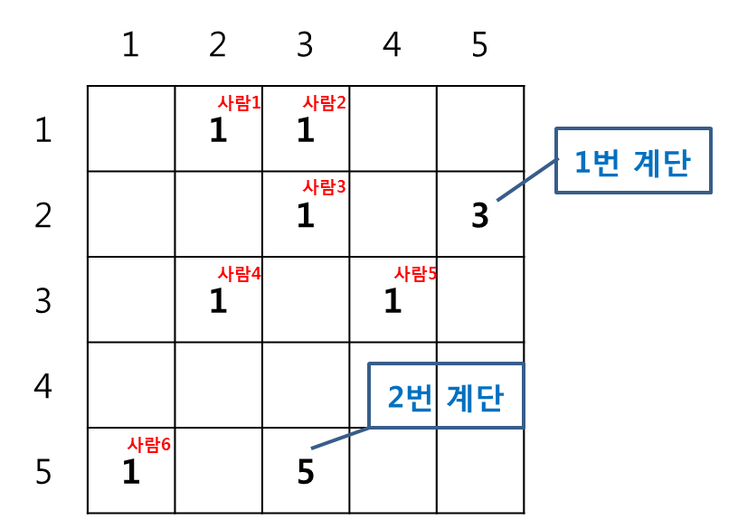
예제
예제
<Fig. 2>
다음은 이동 완료 시간이 최소가 되는 경우이다.
1, 2, 3번 사람은 1번 계단을 통해 이동
4, 5, 6번 사람은 2번 계단을 통해 이동
지도 내에 1은 사람을 나타내고,
2 이상 10 이하의 숫자는 계단의 입구,
이 숫자는 계단의 길이를 의미한단다.

Slide 8
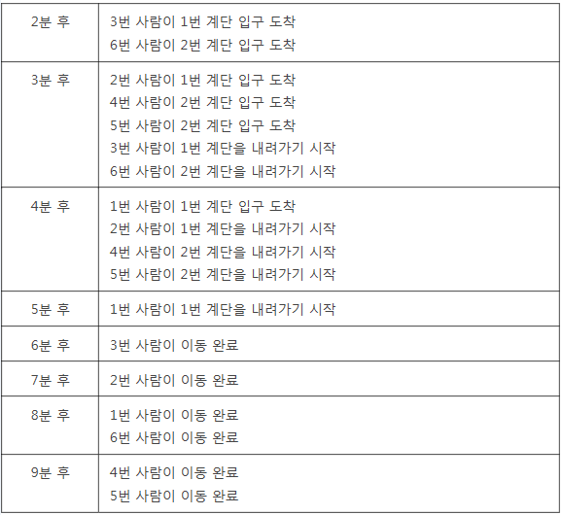
예제
예제

Slide 9
제약 사항
제약 사항
계단의 입구
“반드시 2개”
N은 4 이상
10 이하
계단의 위치
서로 겹치지
않는다
초기 입력의
사람 위치도
안 겹친다

Slide 10
사고 과정

Slide 11


사고 과정
사고 과정
사람들이 각자 어떤 계단을
선택해야
가장 빠르게
내려갈까?
사람들
2개의 계단

Slide 12

사고 과정
사고 과정
정답은 “재귀”를 이용한 백트래킹!

Slide 13
DFS 사용 전략
DFS 사용 전략
<계단에 따라 사람을 나눈다>
DFS를 이용해 i번째의 사람이 1번 계단을 타는 경우, 2번 계단을 타는 경우를 나누어서 구현한다.
각각의 모든 경우에서 시뮬레이션을 통해 도착 시간을 구한다.
이 때의 DFS 그래프는
Level이 사람의 수,
Branch가 2인 형태가 될 거야.

Slide 14
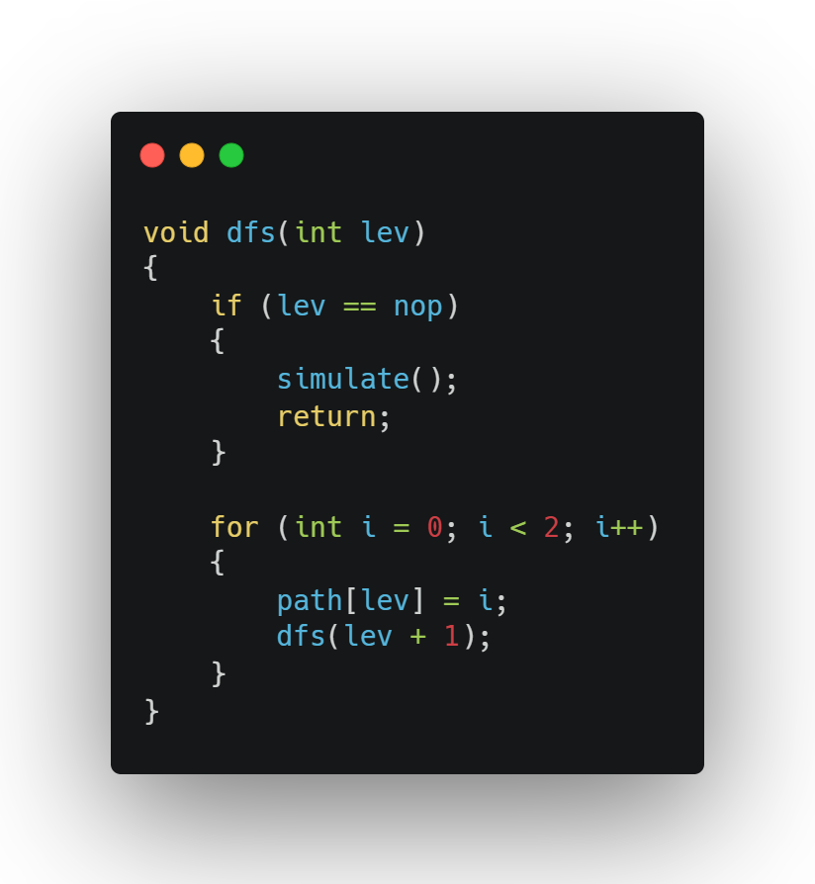
DFS 사용 전략
DFS 사용 전략
<계단에 따라 사람을 나눈다>
DFS를 이용해 i번째의 사람이 1번 계단을 타는 경우, 2번 계단을 타는 경우를 나누어서 구현한다.
각각의 모든 경우에서 시뮬레이션을 통해 도착 시간을 구한다.
코드로 표현하면 다음과 같아.
각 lev(사람)마다 몇번 계단으로 갈지
정해준다고 생각할 수 있지.

Slide 15
풀이 과정

Slide 16
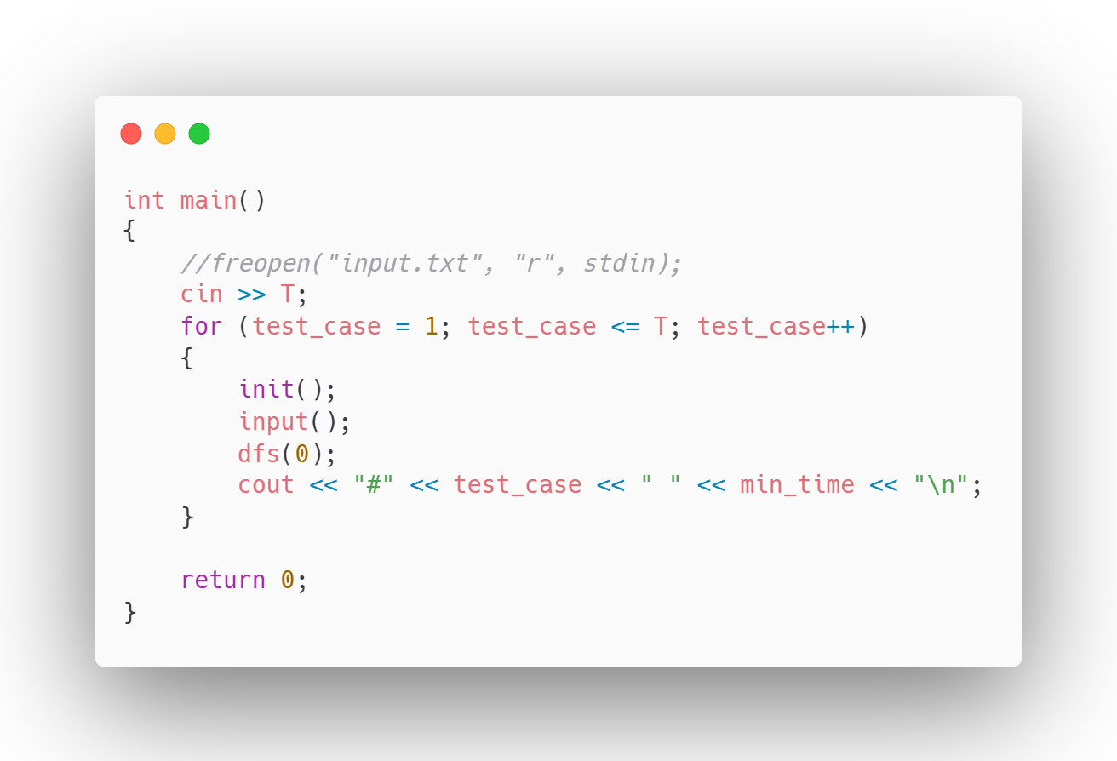
메인 부
메인 부
코드는 총 세가지의 메인 함수로 구성했어,
특별한 부분은 없고, dfs는 이전에서 설명했기 때문에 바로 simulate 부분으로 넘어가자.

Slide 17
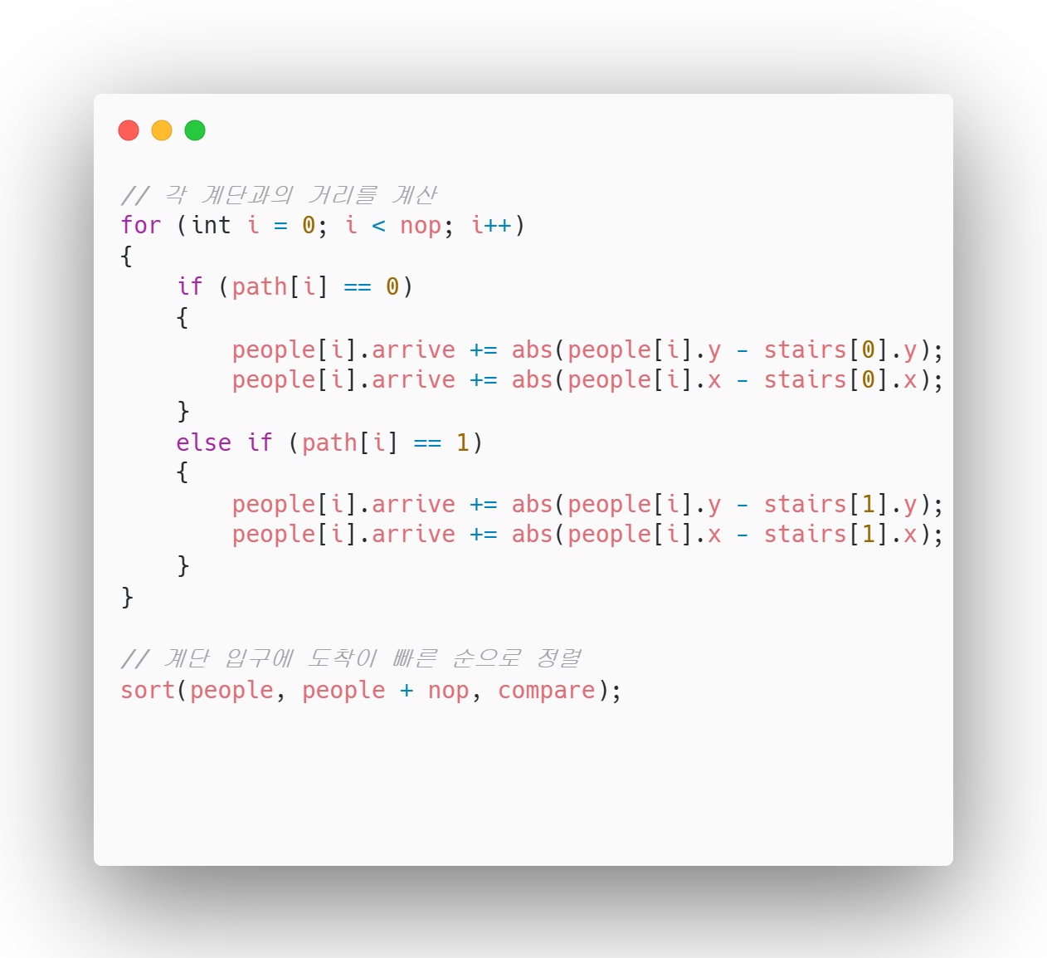
계단과의거리를 계산
계단과의거리를 계산

Slide 18
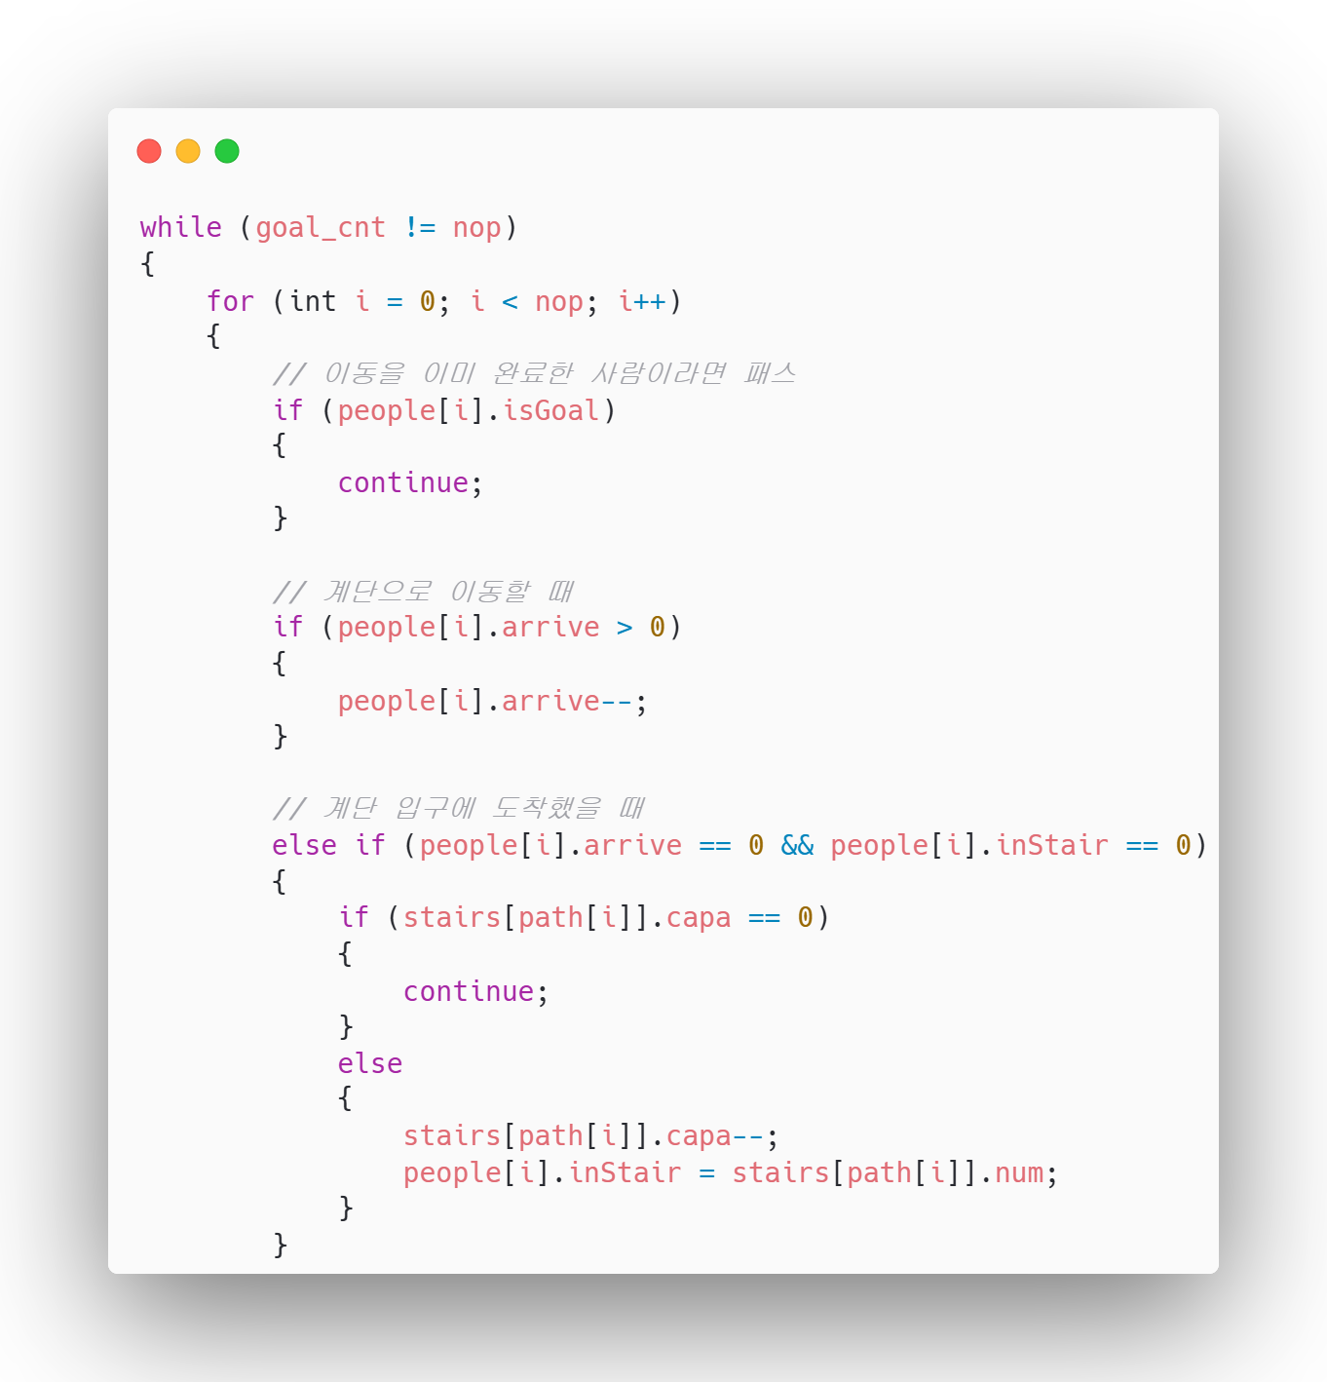
반복문의 시작
반복문의 시작
전체적으로 시간이 1분씩 지날때마다 행동을 갱신시켜준다.
시간이 지날 때마다 점점 아래층에 도착하는 사람의 수(goal_cnt)는 증가할 것이고, 이 수가 총 인원의 수(nop)와 일치하게 되면 반복문은 종료된다.
경우의 수는 다음과 같이 나누었다.
1. 이동을 이미 완료한 사람
2. 방 안에서 계단으로 이동하는 사람
3. 계단 입구에 막 도착한 사람
나머지 경우의 수는 다음 페이지에...

Slide 19
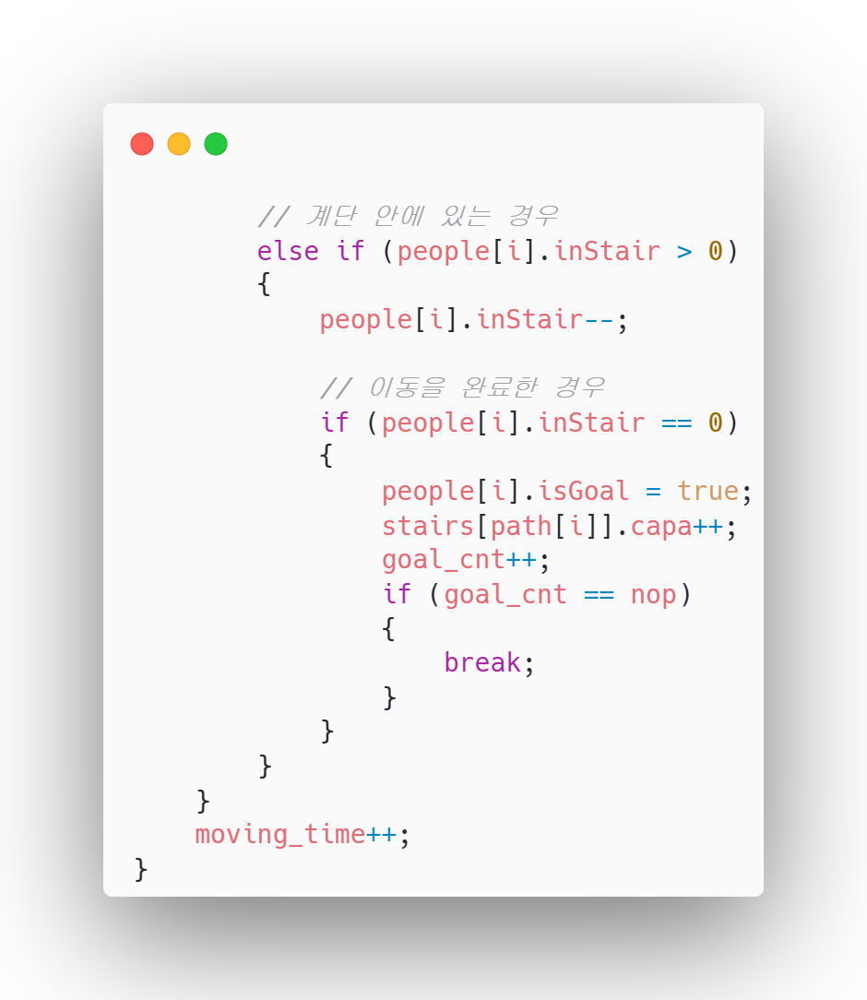
시뮬레이션 심층 소개
시뮬레이션 심층 소개
마지막으로 남은 경우의 수는 다음과 같다.
4. 계단 안에서 이동 중인 경우
5. 드디어 아래 층에 도달한 경우
이동을 완료한 경우에는 도착한 사람임을 알리는 isGoal에 true를 대입하고 계단을 한 칸 비운다.
이렇게 1분의 싸이클이 완료되면, moving_time은 1씩 증가한다.
과연 이 코드는 무난히 통과를 할까?
실수를 했다면 어디서 했을까?

Slide 20
첫 시도

Slide 21
예제 케이스 출력 결과
예제 케이스 출력 결과
<10개의 예시 통과>
일단 공개된 예제 케이스의 10개를 입력했다.
예제가 꽤 많이 제공 되었음에도 불구, 무난하게 모두 정답을 출력했다.
이 때만 해도 무난하게 통과할 수 있을 것이라 믿었건만...

Slide 22


그러나 제출 결과는
그러나 제출 결과는
<FAIL>
제출 결과는 총 50개의 테스트 케이스 중 47개가 정답을 출력했다.

Slide 23
디버깅 과정

Slide 24
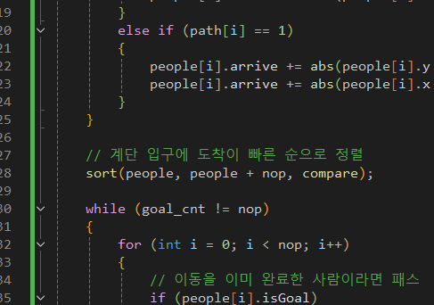
코드에서 문제점 찾기
코드에서 문제점 찾기
<함정이 숨어 있었다>
계단과의 거리를 계산한 후, 먼저 도착하는 순으로 결과를 도출하기 위해 정렬을 해줬지만, 기껏 DFS로 나열한 Path의 인덱스가 흐트러지는 불상사가 발생했다.
이제는 통과 되겠지?...

Slide 25

그러나 여전히
그러나 여전히
<FAIL>
맞춘 케이스의 수가 48개로 늘었지만, Fail은 여전했다...
살려줘...

Slide 26
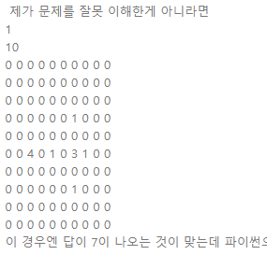
댓글창을 통해 문제를 발견
댓글창을 통해 문제를 발견
<7 vs 6>
문제를 찾기 위해 댓글창을 탐독하던 중...
해당 케이스의 정답이 7이라는 글을 보았다.
하지만 내 코드가 출력한 답은? 6.
근데 왜 정답이 7일까...
문제는 뭘까?

Slide 27
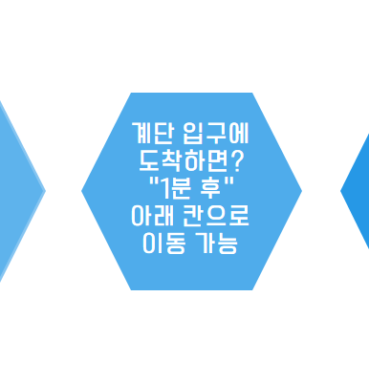
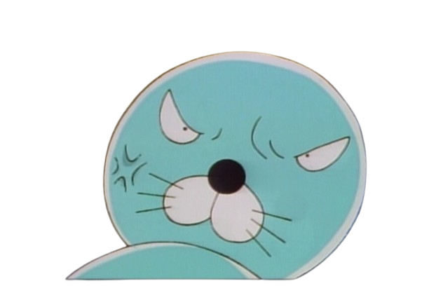
답은 유의사항에 있었다.
답은 유의사항에 있었다.
<도착 시 출발 로직의 오류>
계단 입구에 도착 시, 1분을 기다려야 다음 칸으로 이동이 가능하다.
즉, K=3인 계단에 1분에 도착했다면, 1분을 기다린 후, 2분+3분 = 5분에 도착해야 했다.
그럼 여태 맞춘 48개의
테스트 케이스는 대체 뭐야!

Slide 28
교훈

Slide 29

교훈
교훈
”제~발 문제를 꼼꼼히 읽고 노가다라도 하면서
예제 케이스를 점검하자”
“그리고 수학적인 부분도 따질 수 있다면,
가능한 따져보자.”

Slide 30
마무리
Q&A

